Slide 1
OSS班 合宿（於：有馬温泉）
大平，伊原
大澤，藤田
津田

Slide 2
諸々
日程
  8月21日～22日
参加者
  大平，伊原，大澤，藤田，津田
移動方法
  車
  70km，1時間30分，ETC 1,000円？

Slide 3
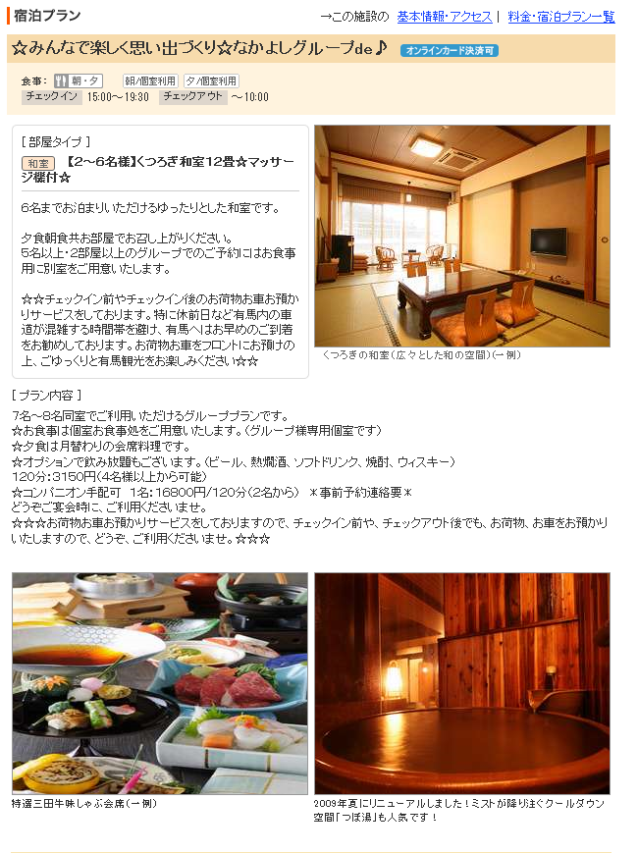
場所候補①
『有馬ロイヤルホテル』
部屋：12畳，マッサージ機
宿泊料金：95000円
温泉：露×１，内×１
URL:http://bit.ly/bduhfZ

Slide 4
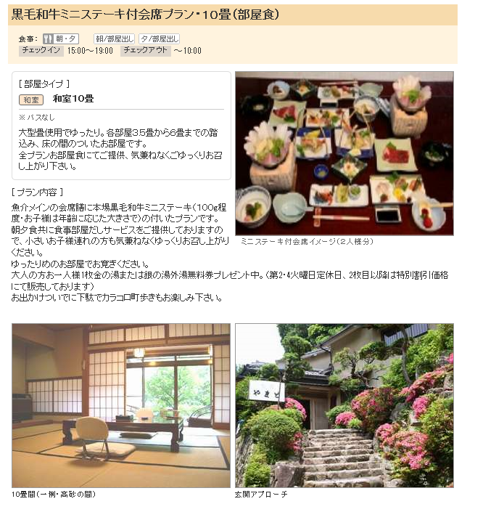
場所候補②
『旅館やまと』
部屋：10畳，フロなし
宿泊料金：73500円
温泉：内×１
ステーキor会席
URL:http://bit.ly/cVvny2

Slide 5
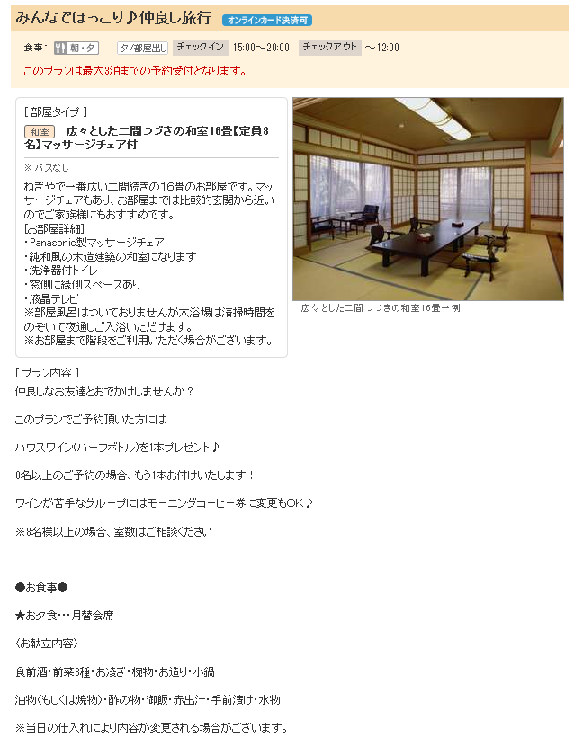
場所候補③
『ねぎや陵楓閣』
部屋：16畳，マッサージ機，
風呂なし
宿泊料金：94500円
温泉：露×1，内×１
チェックアウト：12:00
URL:http://bit.ly/cVvny2

